Slide 1
Подготовка странового запроса КР в ГФ 2024–2026 гг.
Заседание Комитета
29.12.2022 г.

Slide 2
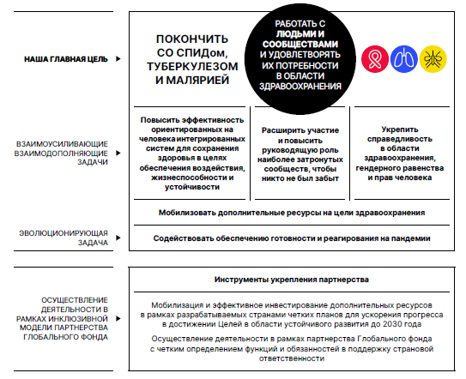
Стратегия Глобального фонда (2023–2028 гг.)
Борьба с пандемиями и построение более здорового и справедливого мира
Обновленные формы запросов на финансирование
Новые приложения
Изменившиеся ожидания
Изменившиеся ожидания в отношении странового диалога и распределения ресурсов программ
Новые или скорректированные приложения (некоторые являются обязательными, другие применимы к конкретным случаям)
Все формы скорректированы для обеспечения соответствия новой стратегии.
Notes:
New strategy brings clarity that these “contributory objectives” are in support of our primary goal
Resilient and Sustainable Systems for Health (RSSH) expanded to include “people-centered” and “integrated”.
Pandemic Preparedness an area of focus, but very much still a part of RSSH.
Additional focus on country dialogue and community monitoring throughout the cycle
Renewed emphasis on the importance of health equity, gender equality and human rights and of the sustainability of programming
With this new strategy, we’ve updated forms, created new annexes, and evolved expectations,
End goal of helping country programs meet national goals.

Slide 3
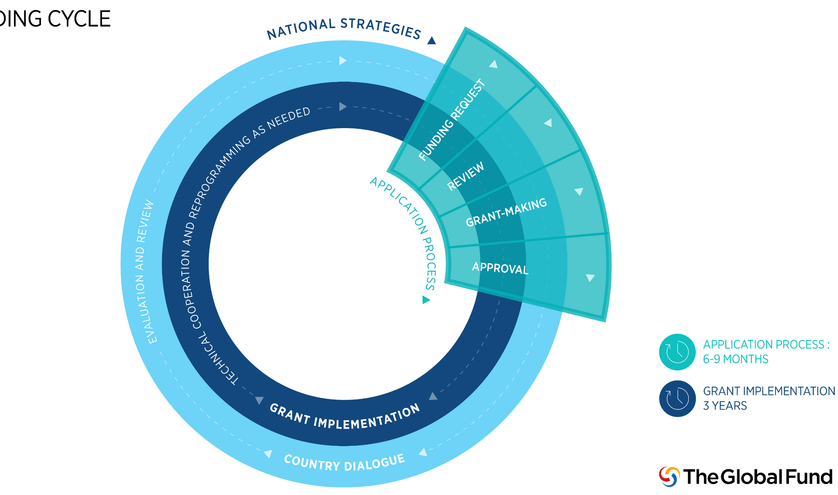
Представление запроса на финансирование: никаких изменений в ключевых элементах процесса
Распределение ресурсов программ
Представление запроса на финансирование
Предварительное рассмотрение проектов запросов
Рассмотрение Группой технической оценки
Представления документов гранта
Рассмотрение Комитетом по утверждению грантов
Утверждение Правлением
Подписание гранта
Подписание гранта

Slide 4
Сроки периода доступа к выделенным ресурсам с 2023 по 2025 г.
2022 г.
2023 г.
2024 г.
2025 г.
Квартал 1 | Квартал 2 | Квартал 3 | Квартал 4
Квартал 1 | Квартал 2 | Квартал 3 | Квартал 4
Подготовка формы ЗФ, инструкций, руководящих указаний
Опубликование материалов запроса (июль)
Курсы электронного обучения/ вебинары
Тренинги (сент.– дек.)
Письма с уведомлением о выделенной сумме
(декабрь)
Представление запросов на финансирование (начиная с марта)
+ Периоды рассмотрения запросов в ГТО
Условные обозначения
Материалы для представления ЗФ
Действия в рамках процесса выделения гранта
Письма с уведомлением о выделенной сумме
Представление и рассмотрение ЗФ
Заседания Правления
Реализация гранта
Выделение гранта
Конференция по пополнению ресурсов
Реализация гранта

Slide 5
Обновленные критерии рассмотрения запросов в ГТО и даты представления запросов на финансирование
Пересмотренные критерии ГТО для оценки запросов на 2023–2025 гг.
Группа технической оценки рассматривает запросы на финансирование, чтобы убедиться/ подтвердить, что инвестиции Глобального фонда являются стратегически направленными, технически обоснованными, могут быть устойчивыми и имеют потенциал для обеспечения воздействия.
Поставить конец эпидемиям СПИДа, туберкулеза и малярии
Повысить эффективность комплексных систем для сохранения здоровья, ориентированных на потребности людей
Укрепить справедливость в сфере охраны здоровья, гендерного равенства и прав человека
Активизировать мобилизацию ресурсов, повысить устойчивость, финансирование здравоохранения и эффективность использования денежных средств
Укрепить потенциал стран по обеспечению готовности к пандемии путем создания интегрированных и устойчивых систем для сохранения здоровья
Notes:
Review criteria strongly linked to our GF strategy. The way it will be applied will be differentiated by application type (e.g. significant difference in review of Full vs. review of Focused)

Slide 6
Региональные приоритеты для ВЕЦА – ВИЧ/СПИД
Стратегические приоритеты для региона ВЕЦА – ВИЧ/СПИД, 2020–2022 гг.
Виде-ние
Внести значительный и устойчивый вклад в стабилизацию и снижение заболеваемости ВИЧ и сократить смертность от ВИЧ в регионе
Ускорение мер борьбы с ВИЧ (2020 г.)
Способствовать достижению целей стратегии по ускорению мер в области борьбы против ВИЧ
Сокращение распространенности ВИЧ на 90% по сравнению с 2010 г.
Лечение в рамках целевого показателя 90 - 90 - 90
Отсутствие дискриминации
Стратегич. приоритеты
Расширить охват профилактическими мероприятиями
Активно содействовать выявлению ВИЧ
Быстро расширить охват АРТ гарантирован-ного качества
Продолжать повышать качество лечения
Поддерживать мероприятия по снижению дискриминации в связи с ВИЧ
Приоритетные мероприятия
Значительно расширить охват инновационными профилактич. мероприятиями, приоритизируя ключевые группы населения и их подгруппы, несущие наибольшие эпидемиологич. бремя
Быстро расширить существующие пилотные проекты по ДКП (в Украине и Грузии) и способствовать внедрению ДКП в других странах, особенно среди МСМ
Поощрять усилия стран по ликвидации и подтверждению ликвидации ППМ
Продвигать инновационные подходы к тестированию, низкопороговые услуги по ДКТ, тестирование по инициативе медработников, тестирование на уровне сообществ и комплексное тестирование для повышения показателей
охвата
Обеспечить доступ к АРВ-препаратам гарантированного качества и мониторинг лечения в соответствии с рекомендациями ВОЗ
Расширить доступ к услугам с помощью мер
по борьбе со стигматизирующим отношением
и поведением в медицинских учреждениях
Повысить качество лечения и ведения сопутствующих заболеваний
ЖУССЗ
ЖУССЗ
Поддерживать адвокационную деятельность в области изменения политики и выделения бюджетных средств, а также
мероприятия, направленные на устранение барьеров в области прав человека и
нормативных барьеров
Содействовать ведению пациентов на этапе постановки диагноза
Улучшить лабораторные возможности для тестирования
на вирусную нагрузку
ЖУССЗ
ЖУССЗ
ЖУССЗ
Укреплять внутренний потенциал для закупки по доступным ценам фармацевтических препаратов и других медицинских изделий гарантированного качества
Содействовать участию сообществ в предоставлении услуг, а также в мероприятиях по борьбе со стигматизацией и дискриминацией
ЖУССЗ
Создать устойчивые, конфиденциальные и надежные системы для отслеживания данных о ВИЧ среди ключевых групп населения
ЖУССЗ
Приоритеты в обеспечении устойчивости
Ускорить благоприятные эпидемические тенденции при мобилизации внутренних ресурсов и оптимизации общих расходов по программам
Поощрять и стимулировать государственное финансирование и принятие ответственности за осуществление мероприятий, финансируемых Глобальным фондом, с уделением особого внимания поддержанию и/или расширению охвата мерами профилактики, тестирования и лечения ключевых групп населения
Поддерживать изменения в политике, направленные на устранение неэффективности в использовании выделенных ресурсов и межпрограммной деятельности, на интеграцию систем и услуг в программы по ПМСП и другие программы по заболеваниям, на перераспределение задач и децентрализацию
ЖУССЗ

Slide 7
Региональные приоритеты для ВЕЦА – Туберкулез
Стратегические приоритеты для региона ВЕЦА – Туберкулез (2020–2022 гг.)
Виде-ние
Ускорить и поддержать прогресс в снижении заболеваемости и смертности от всех форм туберкулеза в регионе
Цели стратегии «Положить конец ТБ» (2020 г.)
Способствовать достижению целей стратегии «Положить конец эпидемии туберкулеза»
Снизить смертность от туберкулеза на 35%
Снизить заболеваемость туберкулезом на 20%
Довести показатель успешности лечения МЛУ-ТБ до 75%
Стратегич. приоритеты
Расширить доступ к своевременной и качественной диагностике туберкулеза с особым вниманием на РУ/МЛУ-ТБ
Усовершенствовать систему направления на лечение и быстро повысить показатели успешности лечения туберкулеза с особым вниманием на РУ/МЛУ-ТБ
Приоритетные мероприятия
Усовершенствовать методы быстрой диагностики
Оценить и укрепить лабораторный потенциал
Активизировать усилия по выявлению и включению групп населения, подверженных высокому риску, в систему лечения и профилактической терапии
Обеспечить непрерывное снабжение противотуберкулезными препаратами
Укрепить потенциал в области клинического лечения туберкулеза с особым вниманием на РУ/МЛУ-ТБ
Укрепить приверженность лечению, особенно среди пациентов с РУ/МЛУ-ТБ
Поддержать дальнейшее внедрение быстрых молекулярных тестов в соответствии с международными рекомендациями
Поддержать меры по укреплению лабораторий на основе надежных общенациональных оценок лабораторий и стратегий с особым вниманием на получение профилей резистентности во всем регионе
Удовлетворять потребности ключевых и уязвимых групп населения в лечении туберкулеза (ЛЖВ, мигранты, дети, заключенные и лица, контактирующие с больными туберкулезом) путем целенаправленных усилий по отслеживанию контактов, скрининга и активного выявления случаев заболевания
Расширить доступ к качественным противотуберкулезным препаратам первой и второй линий, включая новые и перепрофилированные лекарства
Разработать эффективные механизмы
экспертной поддержки диагностики
и клинического ведения
сложных случаев
Ускорить внедрение
новых схем лечения,
подходов, ориентированных на пациента, и механизмов
поддержки
ЖУССЗ
Поддержать усилия по укреплению
потенциала в области управления запасами лекарственных средств
Демократизировать знания в целях повышения качества ведения случаев РУ/МЛУ-ТБ,
включая побочные реакции
и сопутствующие заболевания
ЖУССЗ
ЖУССЗ
ЖУССЗ
ЖУССЗ
Осуществлять совместное финансирование инвестиций
для усиления мер
инфекционного контроля
Усовершенствовать электронные информационные системы ведения пациентов
ЖУССЗ
ЖУССЗ
Приоритеты в обеспечении устойчивости
Ускорить благоприятные эпидемические тенденции при мобилизации внутренних ресурсов и оптимизации общих расходов по программам
Поощрять и стимулировать государственное финансирование и принятие ответственности за финансирование мероприятий, поддерживаемых Глобальным фондом
Способствовать вовлечению гражданского общества, сообществ, частного сектора и других поставщиков услуг в борьбу с туберкулезом
Поддерживать изменения в политике, направленные на устранение неэффективности в использовании выделенных ресурсов и межпрограммной деятельности, на интеграцию систем и услуг в программы по ПМСП и другие программы по заболеваниям и на перераспределение задач

Slide 8
Applicant Guidance includes Modular Framework, Information Notes and Technical Briefs

Slide 9
Performance frameworks, budgets and other grant tools follow modular framework template - NFM4
HIV
Prevention – MSM
Prevention – SWs and their clients
Prevention – transgender people
Prevention – People Who Use Drugs (injecting and non-injecting)
Prevention – People in Prisons and Other Closed Settings
Prevention – Other Vulnerable Populations
Prevention – AGYW and male sexual partners in high HIV incidence settings
Prevention – Program Stewardship
Elimination of Vertical Transmission of HIV, Syphilis and Hepatitis B
Differentiated HIV Testing Services
Treatment, care and support
TB/HIV
Reducing human rights-related barriers to HIV/TB services
TB
Malaria
RSSH
TB diagnosis, Treatment and Care
Drug-resistant (DR)- TB diagnosis, Treatment and Care
TB/DR- TB prevention
Collaboration with Other Providers and Sectors
Key and Vulnerable Populations (KVP) – TB/DR-TB
Removing human rights and gender related barriers to TB services
Vector control
Case management
Specific prevention interventions
Health Sector Planning and Governance for Integrated People-centered Services
Community systems strengthening
Health Financing Systems
Health Products Management Systems
RSSH/PP: Human Resources for Health (HRH) and Quality of Care
RSSH/PP: Laboratory Systems
RSSH/PP: Medical Oxygen and Respiratory Care System
Monitoring and Evaluation Systems
Program Management
+ all RSSH modules
+ all RSSH modules
+ all RSSH modules
+ Program Management module

Slide 10
HIV Modular Framework Updates
Alignment with the Global Fund Strategy (2023-2028)
Alignment with global HIV standards and strategies
Updated language, activity descriptions and indicators to align with new global HIV strategies and technical recommendations.
Move to greater precision public health.
Intensified, tailored and targeted high-impact prevention investments; focus on prevention outcomes aligned with Prevention Theory of Change.
Innovation in programs.
Advanced HIV Disease.
Continued focus on equity, human rights and gender.
Enable tracking of budget dedicated to key strategy areas.
Adapted to accommodate future HIV landscape.
The Global Fund Strategy (2023-2028) is an enabler to achieve global goals. Countries adapt their responses according to country/epidemiologic context.
Further Streamlining
Address duplication and overlaps
Updated reporting system to improve budget data quality.
Modules/Interventions:
85 interventions. (Reduced from 136 in 2020-2022).
Removal of duplication and overlaps.
Indicators:
22 new indicators (10 related to human rights).
18 indicators updated.
5 indicators discontinued.
Disaggregation streamlined.

Slide 11
TB Modular Framework Updates
Equity, human rights and gender-related barriers
Community systems & responses
Eliminate TB related stigma and discrimination.
Ensure people-centered and rights-based TB services at health facilities, and right-based law enforcement practices.
Promote legal literacy (“Know your rights”).
Increase access to justice.
Monitor and reform policies, regulations & laws.
Reduce TB-related gender discrimination, harmful gender norms and violence.
Refer to TB and Human Rights Technical Brief; upcoming implementer’s guide on human rights, gender and equity; and analysis of 20 national TB community, rights and gender (CRG) assessments.
Strengthen the institutional capacity and leadership of TB community-based and led organizations and networks of TB survivors to facilitate their participation in national TB governance and decision-making processes
Scale up effective and quality community-led and community-based service delivery to improve access to quality TB services, while improving the sustainability of these interventions via public financing (social contracting).
Community-based and led interventions may include outreach services for TB screening, diagnosis, treatment and care, TB prevention, and rehabilitation
Community Systems Strengthening Technical Brief.

Slide 12
RSSH Modular Framework Updates
Health Governance
Total of 8 RSSH modules and
52 interventions
Includes a new intervention to support private sector engagement by capturing legal, regulatory, TA & capacity building activities
Health Product Management
Emphasizes integrated health products management systems and new ‘critical approaches’
Community System Strengthening
Stronger focus on people-centered interventions with explicit emphasis on “community-led” activities (e.g., community-led monitoring.)
Monitoring & Evaluation Systems
Emphasizes integrated and/or interoperable M&E systems, aligned with new M&E critical approaches
NEW
Health Financing
Includes development and implementation of health financing strategies and plans, plus innovative health financing strategies.
HRH &
Quality of Care
Includes two new interventions focused on quality of care, aligned with new HRH critical approaches, including planning for sustainability
Medical Oxygen & Respiratory Care
Supports oxygen and respiratory care systems.
Laboratory Systems
Reflects pandemic preparedness and emphasizes integration of lab investments, governance and innovation

Slide 13
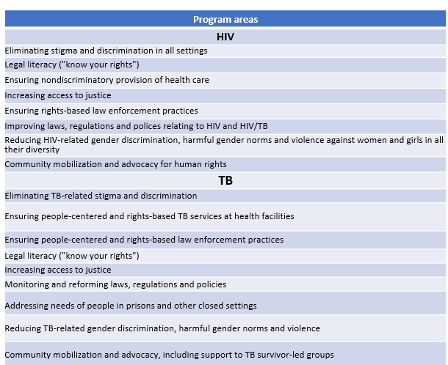
Programs to reduce human rights-barriers aligned to partner guidance and evidence of effectiveness
Building upon the lessons learnt from the Breaking Down Barriers initiative
Stigma and discrimination reduction in the 6 settings of the Global Partnership for action on all forms of HIV-related stigma and discrimination
Strategic KPI E1 to track increases in scale, scope and quality
HIV and TB core indicators lists aligned to Global AIDS Monitoring and include human rights outcome indicators (HIV-O 13, 14, 15 16a-d, 17, 22, 23, 24, 25, 26, 27, 28a-d; and TB-O 7-9) and WPTM

Slide 14
Страновой диалог

Slide 15
Страновой диалог в ходе разработки запроса на финансирование
Ожидаемый долгосрочный результат
Проанализируйте пробелы и обсудите схему распределения ресурсов программ с учетом ориентировочной суммой для ЖУССЗ
Итеративно
Выстройте программные пробелы и порядок приоритетов для запроса на финансирование
Задокументируйте фактические данные для обеспечения соответствия квалификационному требованию 1 и квалификационному требованию 2
Заполните формы запроса на финансирование и приложения
Notes:
Lindsay

Slide 16
Запрос на финансирование

Slide 17
Что является новым?
Новые понятия и сокращения
Критически важные компоненты программы : стандарты, касающиеся разработки программы и ее охвата. Используются для оценки прогресса страны в выполнении нормативных указаний, рекомендованных ВОЗ.
Маркер гендерного равенства (МГР): критерии, установленные для определения базовых показателей в целях отслеживания и отчетности о продвижении гендерного равенства. На 2023–2025 гг. уровень МГР в отношении запросов на финансирование будет определяться Группой технической оценки.
Комплексные системы для сохранения здоровья, ориентированные на потребности людей (КССЗПЛ): новый подход к укреплению услуг здравоохранения с учетом потребностей пользователей и поддержка совместного предоставления услуг, особенно на местном уровне.
Готовность к пандемиям (ГП): подраздел программ по созданию ЖУССЗ, ориентированный на предотвращение пандемий (т.е. не на ответные меры). Эта секция включена в формы запроса на финансирование и в сисему модулей.
Предотвращение сексуальной эксплуатации, сексуальных домогательств и надругательств (ПСЭСДН): деятельность в течение всего жизненного цикла гранта в целях предотвращения рисков, связанных с СЭСДН, и реагирования на них в рамках программ, финансируемых Глобальным фондом. Всем странам предлагается предоставить факультативную базовую оценку. Это будет требоваться от 10 стран в порядке пилотирования.
Ответные меры под руководством сообществ и на базе сообществ (ОМРСБС): особое внимание на расширение ответных мер, осуществляемых под руководством сообществ и на их основе, в ключевых областях осуществления мероприятий и в соответствии с глобальными планами.

Slide 18
Критически важные компоненты программ (program essentials)
Ключевые, основанные на фактических данных и нормативной базе мероприятия и подходы, направленные на достижение амбициозных целей, поставленных в глобальных планах.
Показанный выше наглядный пример – страны могут использовать эту информацию для оценки текущего соответствия основным положениям программы и содействия обсуждению вопросов о выполнении основных положений программы в ходе странового диалога.
Notes:
The aim is to drive uptake and adoption of evidence-based recommendations and best practices.
All of these are described in detail in the Information Notes

Slide 19
Критически важные компоненты программ : Примеры
ВИЧ
Туберкулез
Доконтактная профилактика (ДКП) доступна всем людям с повышенным риском заражения ВИЧ, а постконтактная профилактика (ПКП) доступна для тех, кто отвечает критериям.
Быстрое начало АРТ происходит после постановки подтвержденного диагноза ВИЧ для всех людей, независимо от возраста, пола или гендерной ориентации.
Ответные меры для ключевых и уязвимых групп населения включают мероприятия, направленные на снижение барьеров, связанных с правами человека и гендерными факторами.
Систематический скрининг на туберкулез для лиц, подверженных наибольшему риску (ключевые и уязвимые группы населения), в том числе с использованием рентгенографии грудной клетки с применением или без применения системы компьютерного поиска.
Все люди, живущие с ВИЧ и активной формой туберкулеза, начинают получать АРВ-терапию как можно раньше в соответствии с рекомендациями.
Многолетний план по обеспечению всеобщего использования экспресс-молекулярных анализов в качестве первоначального теста для диагностики туберкулеза у всех людей с подозрением на туберкулез, реализация которого осуществляется по плану.
Полный перечень Критически важных компонентов программ в отношении каждого заболевания см. в опубликованных информационных бюллетенях по ВИЧ / туберкулезу.

Slide 20
Критически важные компоненты программ включены в качестве одного из многих средств для определения приоритетов стран
В Критически важных компонентах программ описаны программные элементы («ЧТО»), которые, как ожидается, будут представлены в рамках национальных программ, поддерживаемых Глобальным фондом (независимо от того, кто финансирует этот элемент). Основные положения программ:
настоятельно рекомендованы техническими партнерами (ВОЗ/ЮНЭЙДС) и дополнительно описаны в их технических руководствах;
ориентированы на важнейшие мероприятия, необходимые для достижения показателей долгосрочных результатов и воздействия, изложенных в Глобальной стратегии ЮНЭЙДС по СПИДу на 2021-2026 гг.; Глобальных стратегиях ВОЗ для сектора здравоохранения на 2022-2030 гг. по ВИЧ, вирусным гепатитам и инфекциям, передаваемым половым путем; Глобальном плане по ликвидации туберкулеза на 2023-2030 гг. и Стратегии Глобального фонда на 2023-2028 гг.;
имеют решающее значение для обеспечения справедливого доступа к высокоэффективным мероприятиям для людей, которые в них больше всего нуждаются.
Особое внимание правам человека, гендерным аспектам и ответным мерам на уровне сообществ включено в основные положения программ по конкретным заболеваниям.
Цель:
Обеспечить платформу для дискуссий, направленных на повышение качества страновых программ в целом.
Не предназначены для использования в качестве показателя эффективности (и не включены в механизм финансирования по результатам).

Slide 21
Критически важные компоненты программ в области прав человека
Критически важные компоненты программ – это ключевые, основанные на фактических данных мероприятия и подходы, направленные на достижение амбициозных целей, поставленных в глобальных планах.
Критически важные компоненты программ по ВИЧ и туберкулезу: данные, приведенные в таблицах основных данных, неудовлетворенные основные потребности, указанные в описательной части.
Notes:
Цель состоит в том, чтобы стимулировать использование и принятие рекомендаций и передовой практики, основанных на фактических данных.
Все это подробно описано в Информационных бюллетенях.

Slide 22
Повышенное внимание к вопросам справедливости
Стратегия Глобального фонда на 2023-2028 гг. включает уделение особого внимания вопросам справедливости.
Требования, содержащиеся в форме запроса: в рамках требования о повышении эффективности использования денежных средств кандидаты должны показать, как программа, поддерживаемая Глобальным фондом, обеспечит максимальную справедливость в области здравоохранения.
Где наблюдается наибольшая несправедливость в отношении доступа к услугам и результатов в области охраны здоровья (такие аспекты справедливости, как место жительства, этническая принадлежность, род занятий, гендерная принадлежность, пол, религия, образование, социально-экономический статус и социальный капитал)?
Каковы основные причины справедливости и как программа будет их устранять?
Новые ключевые показатели эффективности: странам необходимо будет определить приоритетные области в рамках своего гранта (на основе указанного выше анализа вопросов справедливости), в которых они планируют уменьшить уровень несправедливости в отношении определенных маргинализированных групп населения.

Slide 23
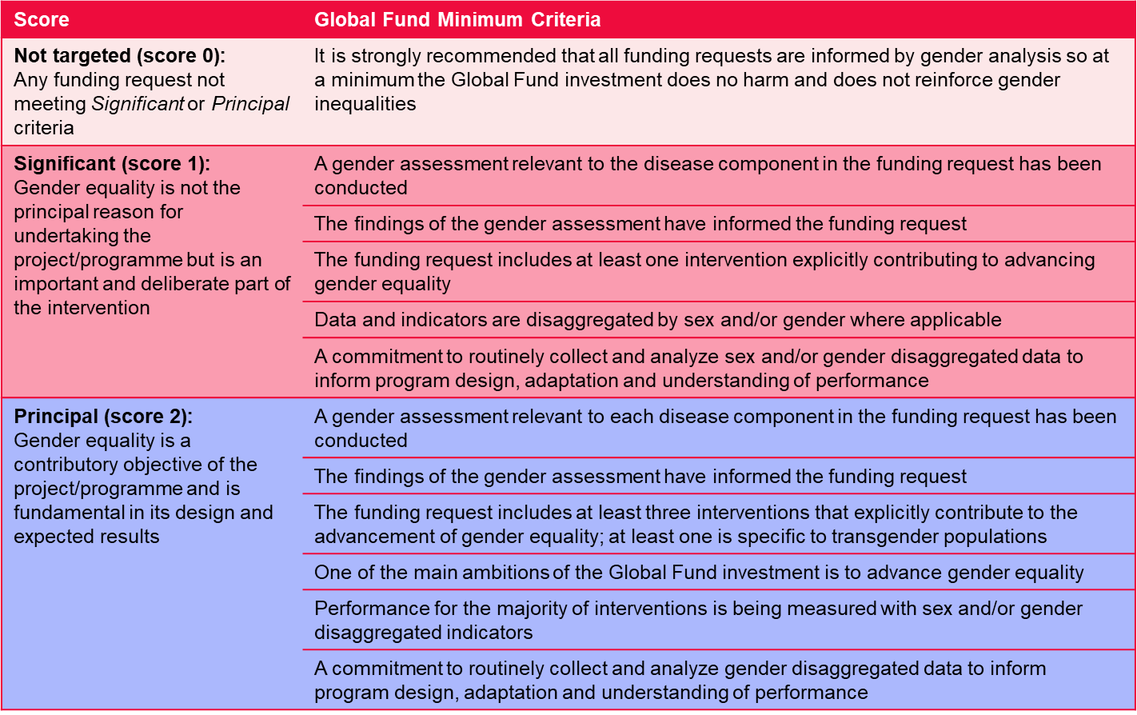
Гендерная оценка
Анализ, который помогает обосновать запрос и используется для измерения прогресса в достижении целей в области гендерного равенства.
Как это используется
Гендерная оценка является важным компонентом расчета уровня ПГР (показателя гендерного равенства) в ходе проведения оценок ГТО
Агрегированные уровни ПГР используются для отчетности о вкладе гранта в продвижение гендерного равенства
Notes:
Gender Assessment is an analysis which helps inform the request and used to measure progress towards gender-equality goals. No standard template or format required.
Submission of a gender assessment is an important part of a new metric being used called a GEM (Gender Equality Marker).
Checklist to incentivize, track and report on grant contributions to advancing gender equality.
For 23-25, the GEM “score” for FRs will be assessed by the Technical Review Panel.

Slide 24
Показатель уровня гендерного равенства (ПГР)
Оценка в баллах | Минимальные критерии Глобального фонда
Без целевой ориентации (оценка 0): любой запрос на финансирование, не соответствующий критерию «значительный» или «главный» | Настоятельно рекомендуется составлять все запросы на финансирование на основе гендерного анализа, чтобы инвестиции Глобального фонда, как минимум, не наносили вреда и не усиливали гендерное неравенство
Значительный (оценка 1): гендерное равенство не является основной причиной для осуществления проекта/ программы, но является важной и целенаправленной частью мероприятия | Проведена гендерная оценка, относящаяся к каждому компоненту по заболеванию, указанному в запросе на финансирование
 | Результаты гендерной оценки были использованы для подготовки запроса на финансирование
 | Результаты гендерной оценки послужили основой для запроса на финансирование
 | Запрос на финансирование включает по крайней мере одно мероприятие, непосредственно способствующее продвижению гендерного равенства
 | Обязательство регулярно собирать и анализировать данные, дезагрегированные по признаку пола и/или гендерной принадлежности, для использования при разработке программ, адаптации и получения представления об эффективности
Главный (оценка 2): обеспечение гендерного равенства является взаимоусиливающей задачей проекта/ программы и имеет основополагающее значение для его/ ее разработки и показателей ожидаемых результатов | Проведена гендерная оценка, относящаяся к каждому компоненту по заболеванию, указанному в запросе на финансирование
 | Результаты гендерной оценки были использованы для подготовки запроса на финансирование
 | Запрос на финансирование включает по крайней мере три мероприятия, которые непосредственно способствуют продвижению гендерного равенства; по крайней мере одно мероприятие, ориентированное конкретно на трансгендерных лиц
 | Продвижение гендерного равенства является одной из главных целей инвестиций Глобального фонда
 | Эффективность большинства мероприятий измеряется с помощью показателей, дезагрегированных по признаку пола и/или гендерной принадлежности
 | Обязательство регулярно собирать и анализировать данные, дезагрегированные по признаку пола и/или гендерной принадлежности, для использования при разработке программ, адаптации и получения представления об эффективности
Страны представляют запрос на финансирование в обычном порядке в соответствии с требованиями к материалам запроса на финансирование. Они получают уведомление о ПГР, но не обязаны проводить самооценку
ГТО проводит оценку запроса на финансирование с учетом критериев ПГР и присваивает балл
Все оценки в баллах + бюджеты объединяются, что позволяет вывести процентную долю (%) от объема всех расходов, направленных на деятельность по обеспечению гендерного равенства
Выявить сильные и слабые стороны и тенденции, оказать поддержку посредникам и наращивать их потенциал в целях адаптации и укрепления подхода к гендерному равенству

Slide 25
Представление запроса на финансирование Основные приложения
: новое
: обновленное
Таблица программных пробелов
Приоритезированный запрос на финансирование сверх выделенной суммы
Бюджет
Система показателей эффективности
Таблица источников финансирования
Текстовая часть запроса на финанси-рование
Поддержка запроса на финансирование членами СКК
Таблица основных данных
Отчет СКК о выполнении требований
Документация по совместному финансированию
Национальный стратегический план
Последняя оценка готовности к переходу и/или последний план перехода
Инструмент управления распределением предметов медицинского назначения (2)
Схема условий реализации (1)
Приоритеты финансирования по мнению гражданского общества и сообществ
Описательная часть
странового
диалога
Требуется только в отношении ОР, продолжающего реализацию гранта
Перечень предметов медицинского назначения

Slide 26
При наличии приложений/ при наличии применимых приложений
Гендерная
оценка
Оценка рисков сексуальной эксплуатации, сексуальных домогательств и надругательств
Оценка соблюдения прав человека
Notes:
In addition to the required annexes, we have some additional annexes which aren’t required in all circumstances or are requested but not required.

Slide 27
Оценка соблюдения прав человека (где это применимо)
Оценка рисков сексуальной эксплуатации, сексуальных домогательств и надругательств (где это применимо)
Выявить и снизить риски, связанные с СЭСДН, в программах, финансируемых Глобальным фондом.
Если таковая имеется, требуется представить оценку одного из рисков СЭСДН для каждого представленного запроса на финансирование.
Гендерная оценка (где это применимо)
Отдельная оценка, если таковая имеется, для каждого компонента. Стандартная форма или формат не требуется.
Другие оценки или планы, связанные с гендерными вопросами, правами человека или справедливостью в области здравоохранения, также должны использоваться для поддержки странового диалога, на них должны быть ссылки и они должны быть приложены.
Оценить текущие программы для устранения барьеров, связанных с правами человека.
Если таковая имеется, требуется представить оценку для компонентов по ВИЧ, туберкулезу и ВИЧ/ТБ.
Применительно к малярии кандидаты должны использовать качественные оценки (например, Malaria Matchbox).

Slide 28
Приоритеты в запросе на финансирование по мнению гражданского общества и сообществ
Кандидаты должны перечислить 20 главных приоритетов, определенных сообществами в ходе странового диалога и разработки запроса на финансирование.
Требуется для всех запросов на финансирование.
Описание странового диалога
Описать процесс, предпринятый для вовлечения широкого круга заинтересованных сторон в процесс странового диалога.
Требуется только одна или две страницы с описанием.

Slide 29
Сроки представления запросов на финансирование в 2023 г.
Период | Сроки представления запросов в 2023 г. | Заседания Группы технической оценки в 2023 г.
Период 1 | 20 марта | 24 апреля – 5 мая
Период 2 | 29 мая | 3 июля – 17 июля
Период 3 | 21 августа | 25 сентября – 6 октября

Slide 30
Объем средств для КР
Заболевание | Финансирование (долл. США) | Срок использования выделенных средств
ВИЧ | 13 695 211 | 1 января 2024 г. – 31 декабря 2026 г.
Туберкулез | 13 705 547 | 1 января 2024 г. – 31 декабря 2026 г.
Итого | 27 400 758
Правовые барьеры | 500 000

Slide 31
Некоторые условия подачи заявки
По предложенному распределению средств СКК вправе согласиться или предложить измененный вариант исходя из доказательного анализа программных и системных пробелов.
Там, где это необходимо, поддерживать объем инвестиций в ЖУСЗ со стороны государства, а где возможно – увеличивать. В качестве нового требования должны указать планируемый объем вложений в ЖУСЗ из средств финансирования для каждого заболевания.
Будет предложен отдельный поток финансирования в связи с COVID. Надо подумать как синхронизировать потоки.
Необходимо подать одну комплексную заявку на оба заболевания.
Должны руководствоваться национальными программами по заболеваниям, планами сектора здравоохранения.
Выделение средств на компонент по ТБ скорректировано таким образом, чтобы обеспечить продолжение программной деятельности, поддержанной ГФ в период финансирования с 2021 по 2023 год.

Slide 32
Выделение средств по компоненту ВИЧ скорректировано таким образом, чтобы лучше учитывать бремя и потребности ключевых и уязвимых групп населения. ГФ рассчитывает, что средства будут направляться на научно обоснованные программы для КГН – такие как предоставление качественного антиретровирусного лечения и точечная профилактика с упором на группы, наиболее значимые для эпидемиологической обстановки в КР, особенно это касается ЛУИН.
ГФ поощряет ускоренный переход на менее продолжительные режимы лечения лекарственно устойчивого туберкулеза (в том числе на режим BPaL(M))
ГФ рассчитывает, что КР продолжит работать над устранением существенного разрыва, существующего в лабораторных и лечебных возможностях у разных регионов страны

Slide 33
Секретариат ГФ проверяет всех кандидатов на соответствие квалификационным требованиям СКМ.
Чтобы получить доступ к полному финансированию на 2023-2025 годы, страны должны выполнить требования ГФ к софинансированию (15%). Особенно важно уделять внимание затратам на человеческие ресурсы и накладным расходам. Ожидается дальнейшее выравнивание оплаты труда среди исполнителей программ ГФ и расширение финансирования исходя из результативности деятельности.
Вернуть двойную сумму 19 503 долл. США.

Slide 34
Важные инвестиции
Направления инвестирования в УСЗ включают планирование и управление в секторе здравоохранения, финансирование здравоохранения и системы финансового менеджмента, общественные системы и меры реагирования, системы мониторинга и оценки, человеческие ресурсы для медицины и качественного ухода, системы контроля продукцией медицинского назначения, усиление лабораторных систем, а также системы обеспечения медицинским кислородом и ухода при болезнях органов дыхания.
Сообществам следует оказывать поддержку, чтобы они могли играть ведущую роль в разработке, реализации, мониторинге и оказании экспертной технической помощи программам по борьбе с заболеваниями.
Принципиальное значение имеет устранение правовых и гендерных барьеров в доступе к услугам.
Научно обоснованные меры вмешательства и подходы, имеющие принципиальное значение для достижения целей национальных стратегий.

Slide 35
Доказательные решения, касающиеся инвестирования, имеют принципиальное значение, когда нужно оптимальным образом выделять внутренние и грантовые средства на программы по заболеваниям, программные и системные меры вмешательства, группы населения и регионы на общереспубликанском уровне, чтобы получить необходимые результаты.
Глобальный фонд не будет финансировать закупку товаров по ценам выше ориентировочных цен на такие товары, действующих в соответствующих регионах.
У получателей имеются политика и меры по предотвращению и реагированию на сексуальную эксплуатацию и насилие и харассмент.
ГФ призывает рассмотреть возможности для оптимального оказания услуг исходя из местных условий и уделяя внимание местным организациям – находящимся в сообществах и возглавляемым ими.

Slide 36
Поскольку Кыргызская Республика относится к странам с уровнем дохода ниже среднего, не менее 50% выделенного финансирования должно быть направлено на меры по конкретным заболеваниям, а также на ключевые и уязвимые группы населения и/или вмешательство повышенного воздействия в определенном эпидемиологическом контексте. Заявки по ЖУСЗ должны быть прежде всего направлены на повышения общей результативности программ для ключевых и уязвимых групп населения по двум и более заболеваниям, а также нацелены на обеспечение расширения, эффективности и балансировки мер вмешательства. Направления использования должны включать (в зависимости от ситуации) меры реагирования на правовые и гендерные барьеры, неравенство и уязвимость в получении услуг.
КР должны подтвердить, что будет выделено дополнительно из гос.бюджета 4 110 114 долл. США. Не менее 50% этих денег должны вкладываться в меры вмешательства в рамках программ по заболеваниям.
Необходимо представить доказательства выполнения предыдущих обязательств (увеличение на 3,5 млн.$ за 2021-2023 гг.).

Slide 37
Преодоление правовых барьеров
Чтобы получить доступ к 500 000 долл. США на расширение программ для устранения правовых и гендерных барьеров, КР должна поддерживать или увеличивать объемы вложений 2020-2022 годов в программы по сокращению правовых барьеров в период финансирования с 2023 по 2025 год.
Кандидат определил базовые показатели для каждого направления программы по правам человека во время странового диалога, чтобы обеспечить отчетность.
В заявке на финансирование учитываются результаты самой последней оценки хода расширения программ для устранения правовых барьеров. Поставлена цель полностью реализовать основы программы по правам человека, делая упор на программную работу по снижению стигмы и дискриминации, усилия по отмене вредных законов, политики и практики, включая усилия местных сообществ.
Страна обязуется до окончания реализации своей текущей стратегии/плана оценивать и обновлять их, чтобы устранять правовые барьеры в получении услуг

Slide 38
Благодарим Вас

